Slide 1

Parking app
Luccas Henrique Cayres Piola
Vitor Vinícius Gomes da Silva
Gabriel Dias Dadalto
Roger Verzola Peres de Lima

Slide 2
Roteiro
Resumo e retomar o assunto
Desenvolvimento do projeto
Desenvolvimento Web
Demonstração do Parking App
Tecnologias utilizadas
Conclusões finais

Slide 3
Retomando...
Ideia principal do projeto
Desenvolvimento de aplicativo + Web
Integração com o Arduino UNO
API

Slide 4
Desenvolvimento do projeto
Novas funcionalidades do aplicativo
Integração com o Arduino – TCRT 5000
Sensor de distância infravermelho
Comunicação da API com o aplicativo
Dificuldades encontradas

Slide 5
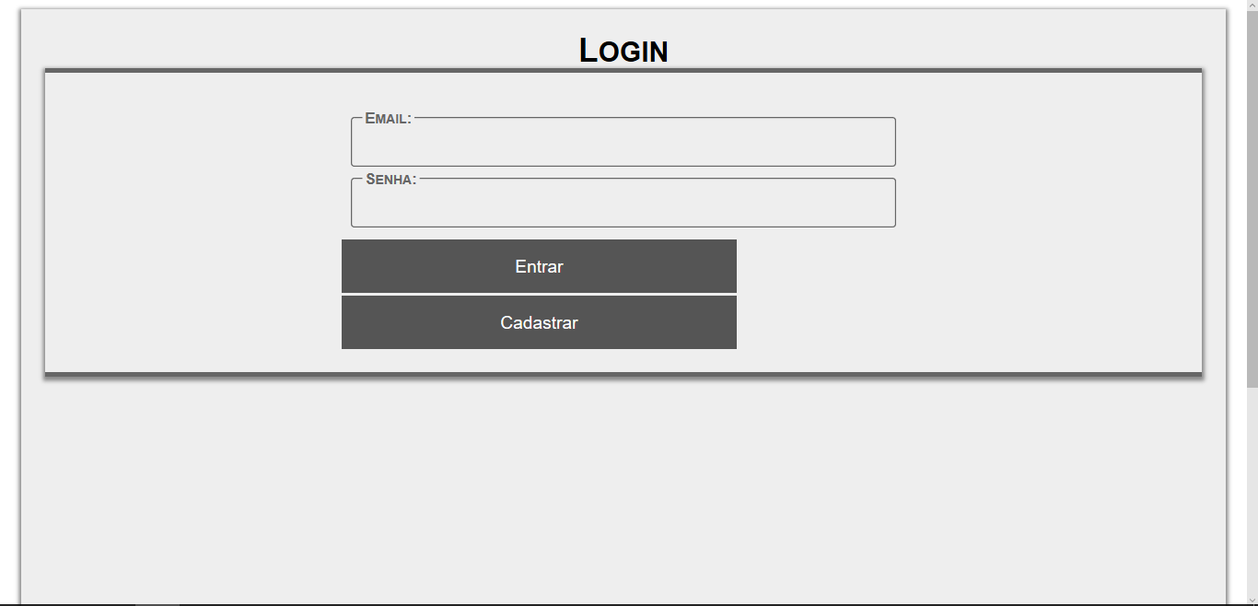
Desenvolvimento Web

Slide 6
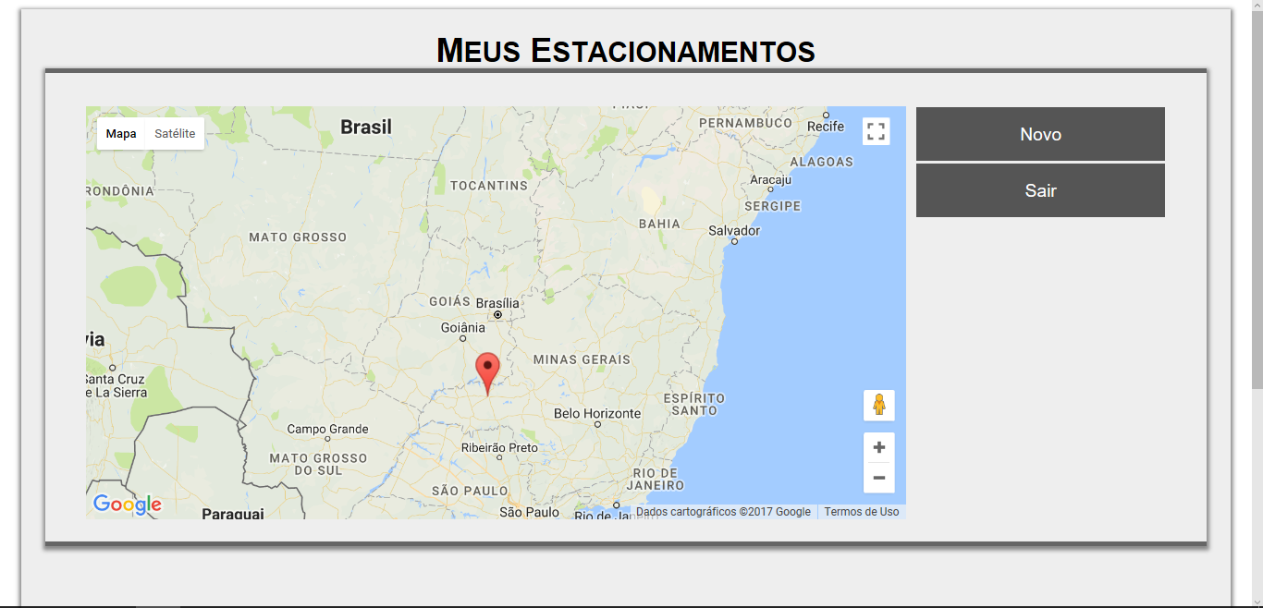
Desenvolvimento Web

Slide 7
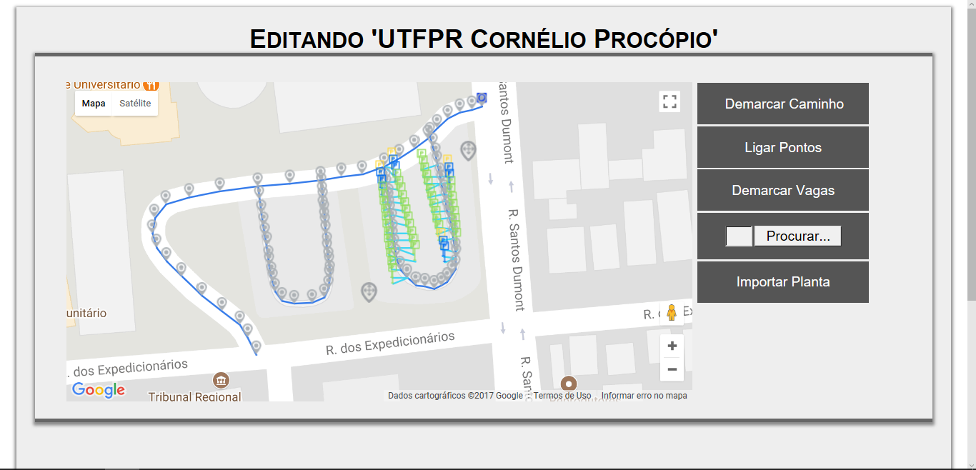
Desenvolvimento Web

Slide 8
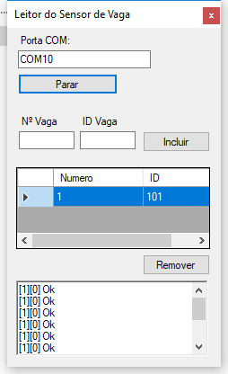
Integração com o Arduino

Slide 9
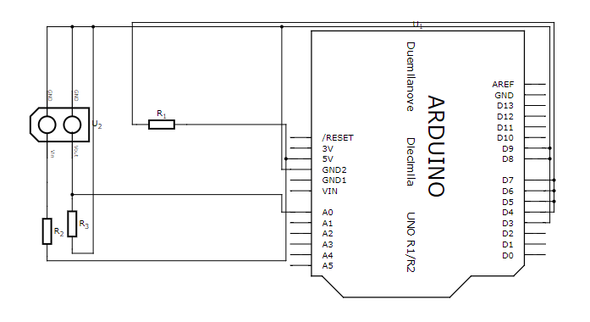
Integração com o Arduino
Programe as portas de 2 até 6 na forma de um vetor de 5 bits para corresponder a sensibilidade do controlador.
Programe as portas de 7 até 9 na forma de um vetor de 3 bits para corresponder à quantidade de sensores. Programe até 6
Cada porta analógica do Arduino corresponde à uma vaga. No máximo 6 vagas podem ser gerenciadas sem multiplexação;

Slide 10
Demonstração do aplicativo

Slide 11
Tecnologias utilizadas
Linguagem C#
Visual Studio – Licença da Microsoft
Github
Xamarin
Ambiente de desenvolvimento Android
Web API
Servidor Azure – Licença da Microsoft
Arduino
TCRT 5000

Slide 12
Tecnologias utilizadas
Linguagem HTML
Visual Studio – Licença da Microsoft
MySQL server
Banco de dados

Slide 13
Conclusões finais

Slide 14
Dúvidas?

